Slide 1
Estoque (pequenos insumos) Promarking
Materiais e tratamentos I

Slide 2




André Antunes Danielle Vieira Vitor fernando

Slide 3
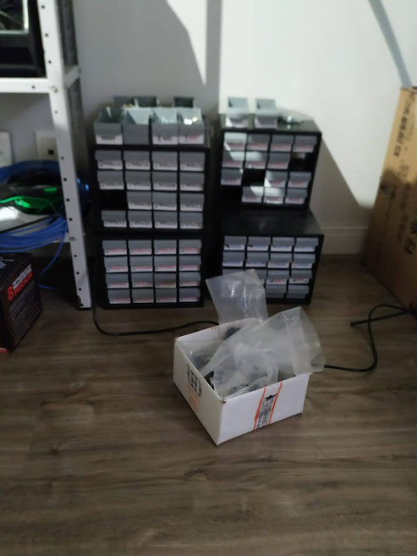
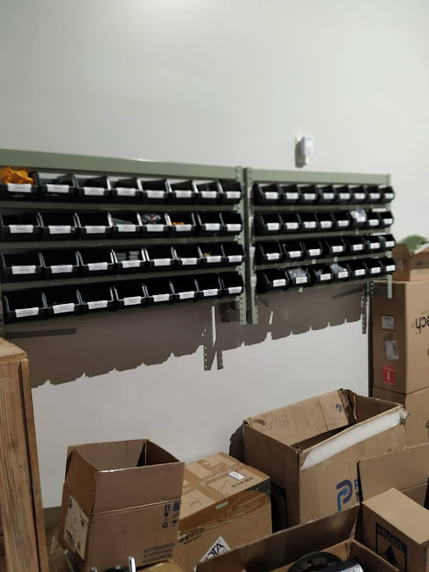

Problemas
Dificuldade na armazenagem de insumos de pequeno porte como, por exemplo, parafusos, porcas, arruelas, etc.
Falta de controle e rastreabilidade do fluxo dos insumos

Slide 4
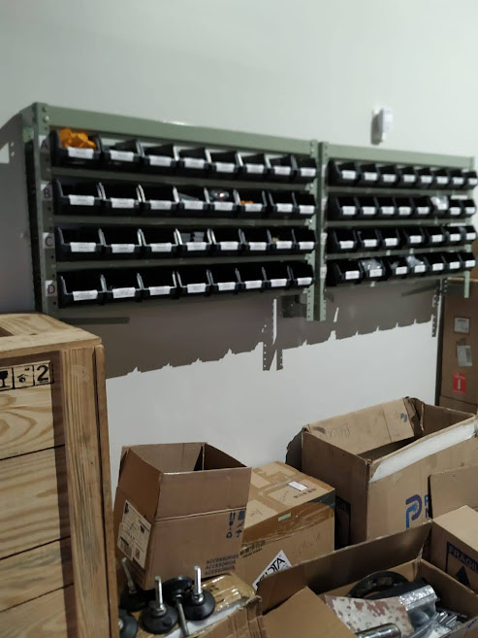
Armazenamento
Atualmente os pequenos insumos são armazenados pela empresa em um porta-objetos, que se localiza fixo à parede.

Slide 5
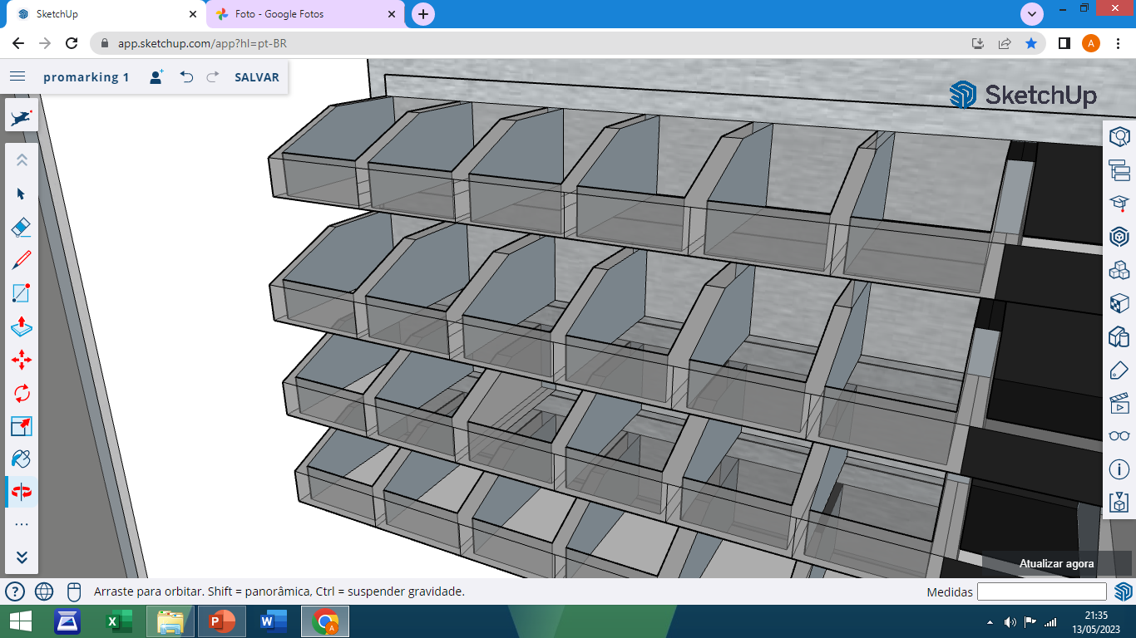
Aplicação
A sugestão é adaptar esse porta-objetos, utilizando um material transparente, como o acrílico, por exemplo. Desse modo, será possível visualizar o conteúdo desse recepientes de forma simplificada.

Slide 6
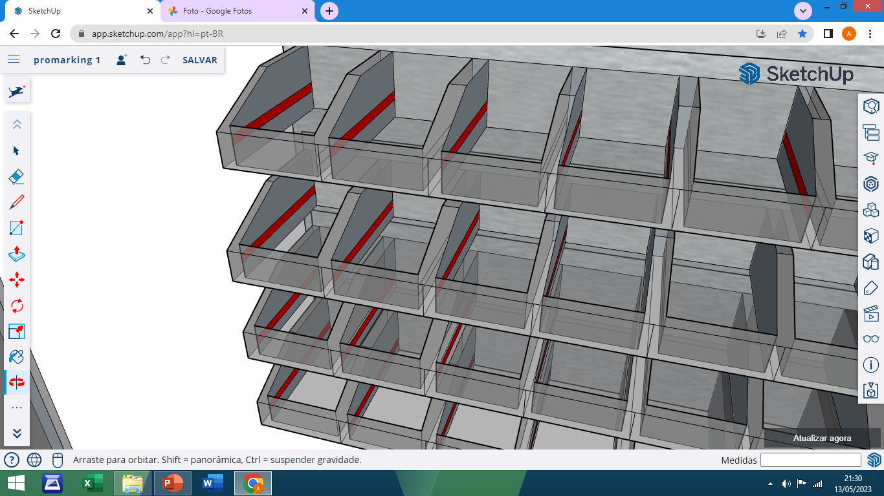
Aplicação
Em seguida, com o auxílio de fitas adesivas coloridas, os repartimentos seriam demarcados, para estabelecer um nível nos recipientes e este determina quando já está no momento de repor o material.

Slide 7
Armazenamento
Atualmente os parafusos são armazenados e organizados com o metodo two bins, onde a Caixa vermelha fica no estoque e a caixa preta fica com os técnicos.

Slide 8
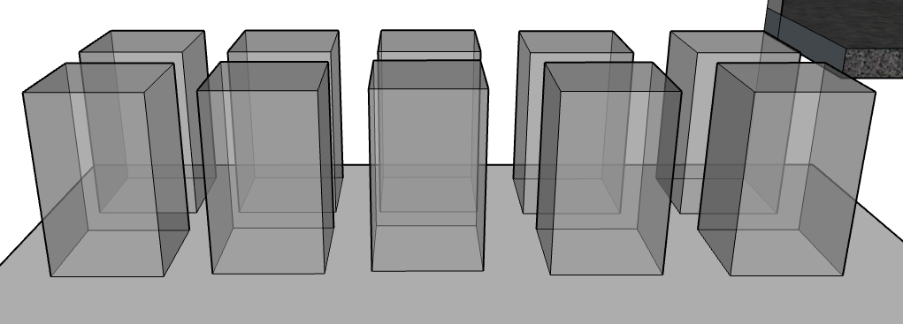
Aplicação
A sugestão é adapitar o metodo two bins, utilizando um material transparente, onde um recipiente ficará no estoque e outro com o técnico, e ao invés de manter uma gaveta com as caixas, os parafusos serião armazenados diretamente nas prateleiras. Desse modo, será possível visualizar o conteúdo desses recepientes de forma simplificada.

Slide 9
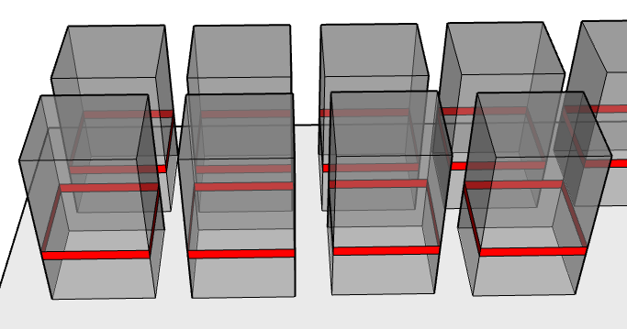
Aplicação
Em seguida, com o auxílio de fitas adesivas coloridas, os recipientes seriam demarcados, para estabelecer um nível que determina quando já está no momento de repor o material.

Slide 10
Ferramentas
Ficha de Controle das Saídas dos Insumos
Hoje a Promarking não detém um sistema de controle de acesso para o fluxo dos insumos que compõe o seu estoque.
A alternativa encontrada foi a elaboração de um documento, a Ficha de Controle das Saídas dos Insumos, que possui um layout simples e de preenchimento intuitivo.
Nela, o objetivo é criar um registro de tudo o que está sendo retirado do estoque, junto ao responsável pela retirada, a data, o projeto em que será aplicado e o motivo da retirada.

Slide 11
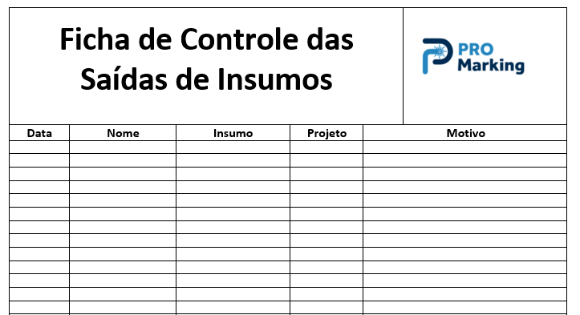
Ferramentas
Ficha de Controle das Saídas dos Insumos

Slide 12
Conclusão
Com a implementação do método kanban para o controle do estoque da Promarking, será possível visualizar e gerenciar de forma mais eficiente o fluxo de entrada e saída dos produtos.
Evitando a sobrecarga de trabalho e garantindo que os recursos mantenham-se disponíveis para atender às demandas dos clientes.

Slide 13
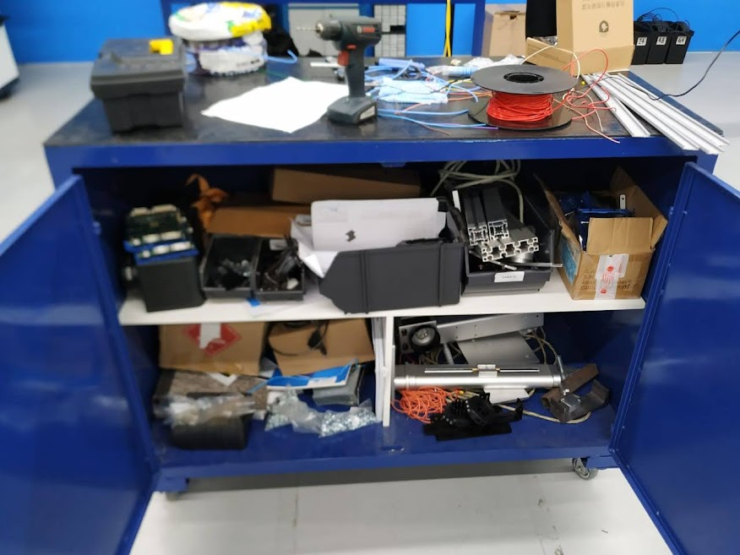
Próximo passo
A próxima sugestão é atribuir um novo uso aos armários que se encontram abaixo das bancadas da produção, que possuem uma boa oportunidade de aproveitamento e encontram-se obsoletos.

Slide 14
Referências
https://www.alura.com.br/artigos/metodo-kanban
https://artia.com/blog/beneficios-do-kanban-para-equipes-de-ux/
Informações adquiridas através de visitas a empresa

Slide 15
Muito Obrigado!

